Slide 1



Slide 2
TÄMÄ ESITYS SISÄLTÄÄ:
Mikä maailmankauppa? -videon (5 min) kuvan ja linkin
Videon keskeiset käsitteet ja asiat maailmankaupasta, vaatteiden elinkaaresta ja kuluttajavaikuttamisen tavoista
Karttoja ja kuvia
Lisätietolinkit maailmankaupasta ja kuluttajavaikuttamisen tavoista
Esitystä saa vapaasti käyttää ja muokata omiin tarkoituksiin sopivaksi.

Slide 3
KYSYMYKSIÄ
Mikä on sinun lempivaatteesi?
Minkä tuotteen elinkaari sinua voisi kiinnostaa?
Millä tavoilla sinäkin voisit toimia kestävän kehityksen puolesta?

Slide 4
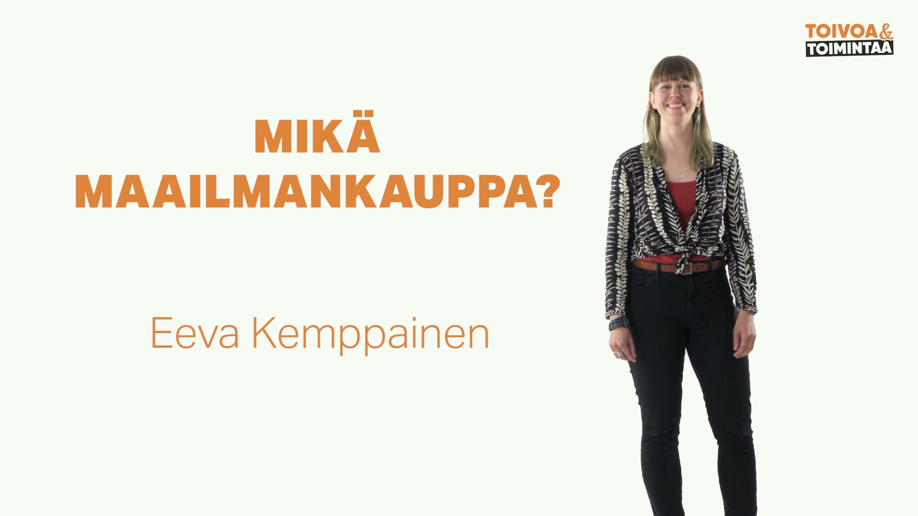
MIKÄ MAAILMANKAUPPA?
Mikä maailmankauppa? -video (kesto 5:09): https://youtu.be/sqT3e6g1MGI
Videolla globaalikasvatuksen asiantuntija Eeva Kemppainen kertoo maailmankaupasta, vaatteiden elinkaaresta ja vaikuttamisen tavoista.

Slide 5
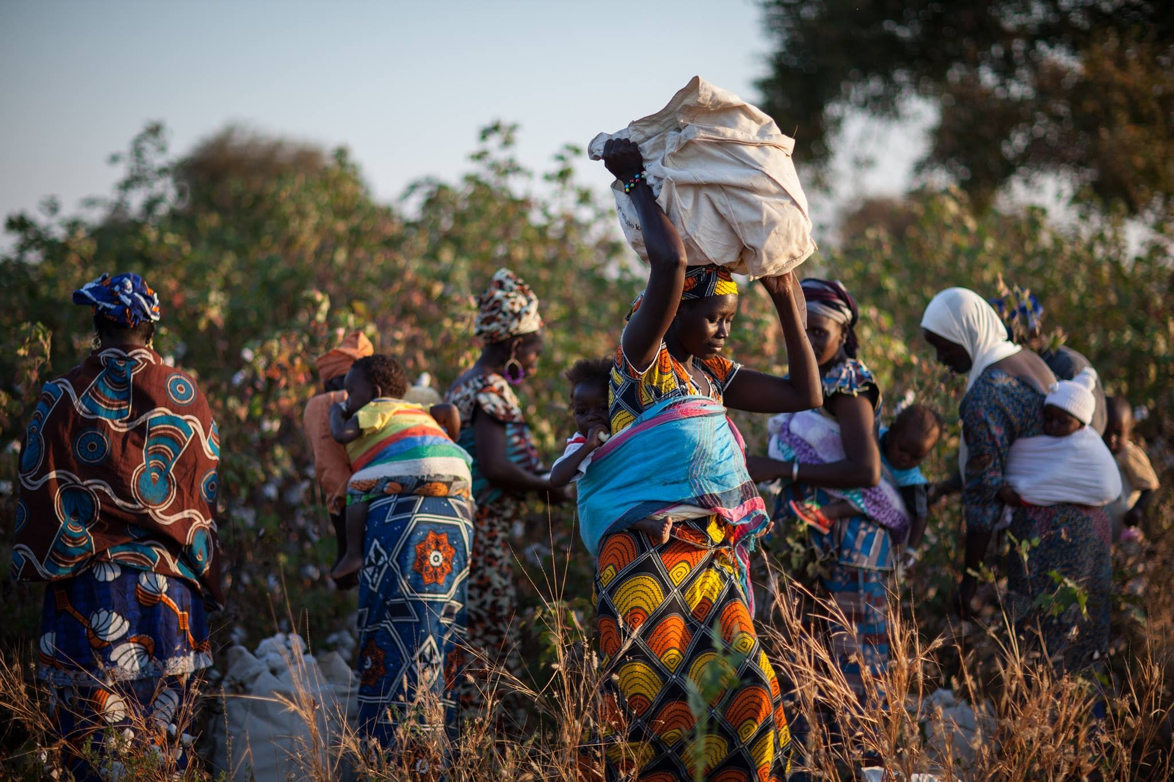
JOS LEMPIVAATTEESI PUHUISI, MINKÄLAISEN TARINAN SE KERTOISI?
Kuinkahan monessa maassa vaate on valmistettu? Mitä ihmisiä, eläimiä ja koneita se on tavannut? Onko vaate rakastettu ja kestävä?
Eri tuotteiden valmistus vaatii paljon raaka-aineita, energiaa ja työntekijöitä
Kulutuksen ja kaupankäynnin kautta oma elämämme yhdistyy muiden ihmisten ja eläinten elämään eri puolilla maailmaa

Slide 6
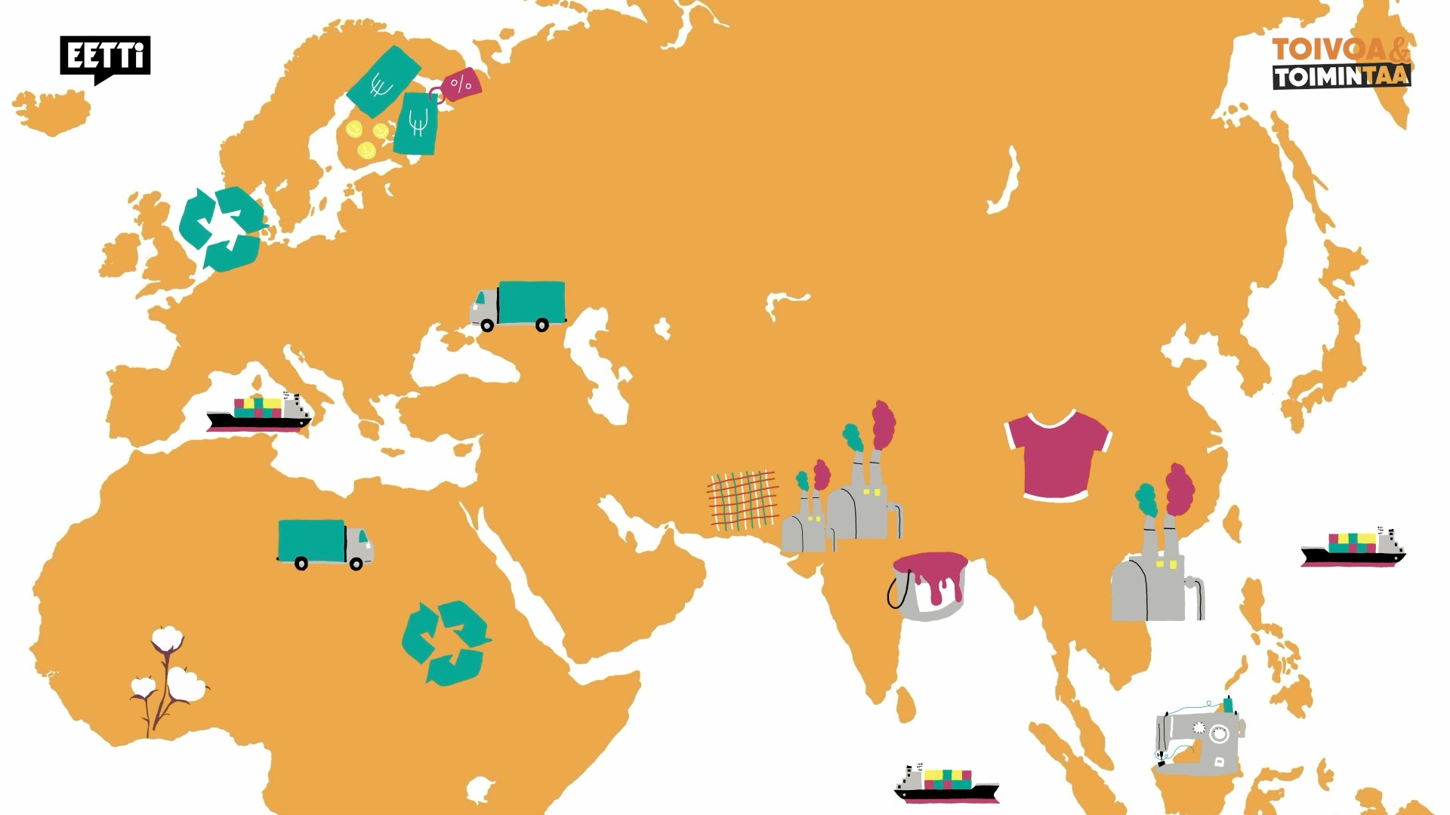
VAATTEEN ELINKAARI
Kun yritys suunnittelee vaatteita ja tilaa niitä tehtaalta, tarvitaan kankaita
Yleisiä raaka-aineita on muovi ja pehmeä puuvilla: esim. Länsi-Afrikan maissa viljelijät kasvattavat, keräävät ja myyvät puuvillaa
Aasiassa on hurjasti erikokoisia tehtaita, joissa työntekijät kehräävät puuvillasta lankoja, kutovat, värjäävät ja pesevät kankaita sekä ompelevat vaatteiden osia
Kun valmiita tuotteita on rahdattu ja varastoitu, niitä myydään ja markkinoidaan
Sitten vaatteita käytetään, korjataan ja kierrätetään, ja kankaita uusiokäytetään tai heitetään pois

Slide 7
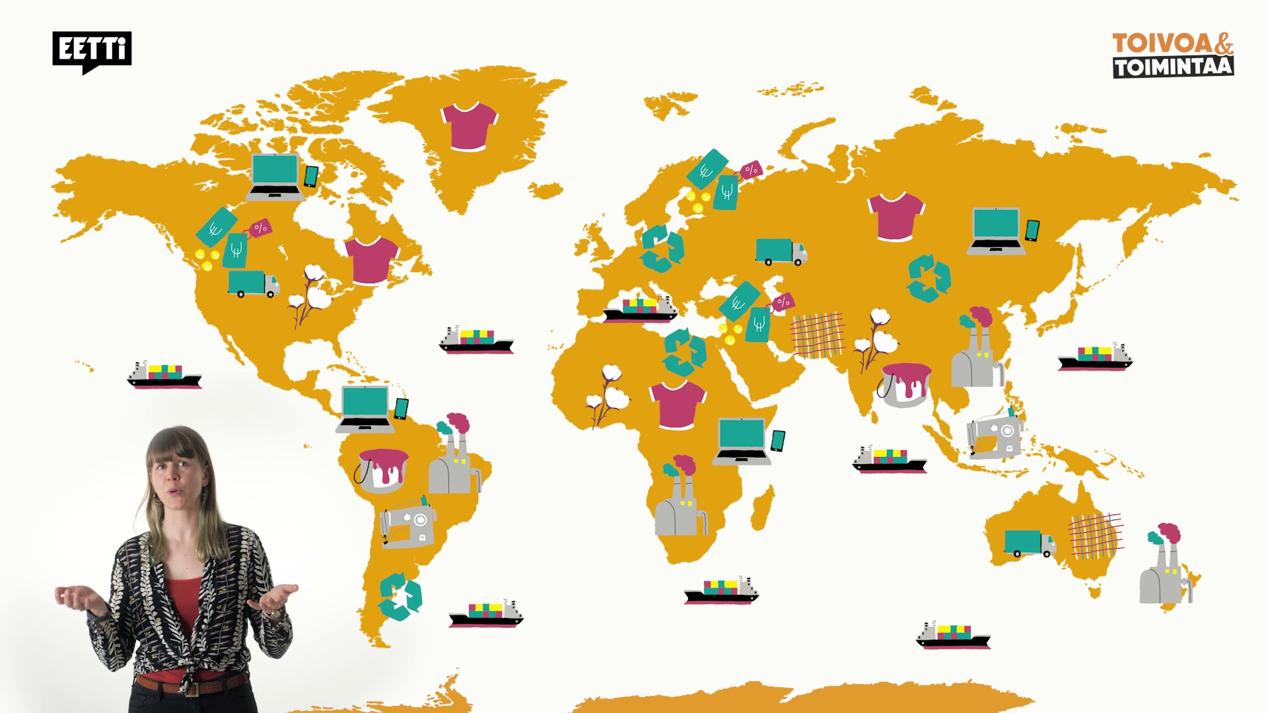
MAAILMANKAUPPA YHDISTÄÄ ALUEITA, IHMISIÄ JA LUONTOA YMPÄRI MAAILMAN
Tuotteen elinkaarella on monenlaisia vaiheita ja vaikutuksia aivan alkuvaiheen suunnittelusta siihen asti, kun tuote poistetaan käytöstä.
Maailmankauppa tarkoittaa kansainvälistä vientiä ja tuontia. Eri tuotannon vaiheita tapahtuu kaikkialla maailmassa, kun valtiot ja yritykset myyvät ja ostavat tuotteita.
Elinkaaret yhdistävät alueita, luonnonvaroja, infrastruktuuria ja ihmisiä suureksi verkostoksi.

Slide 8
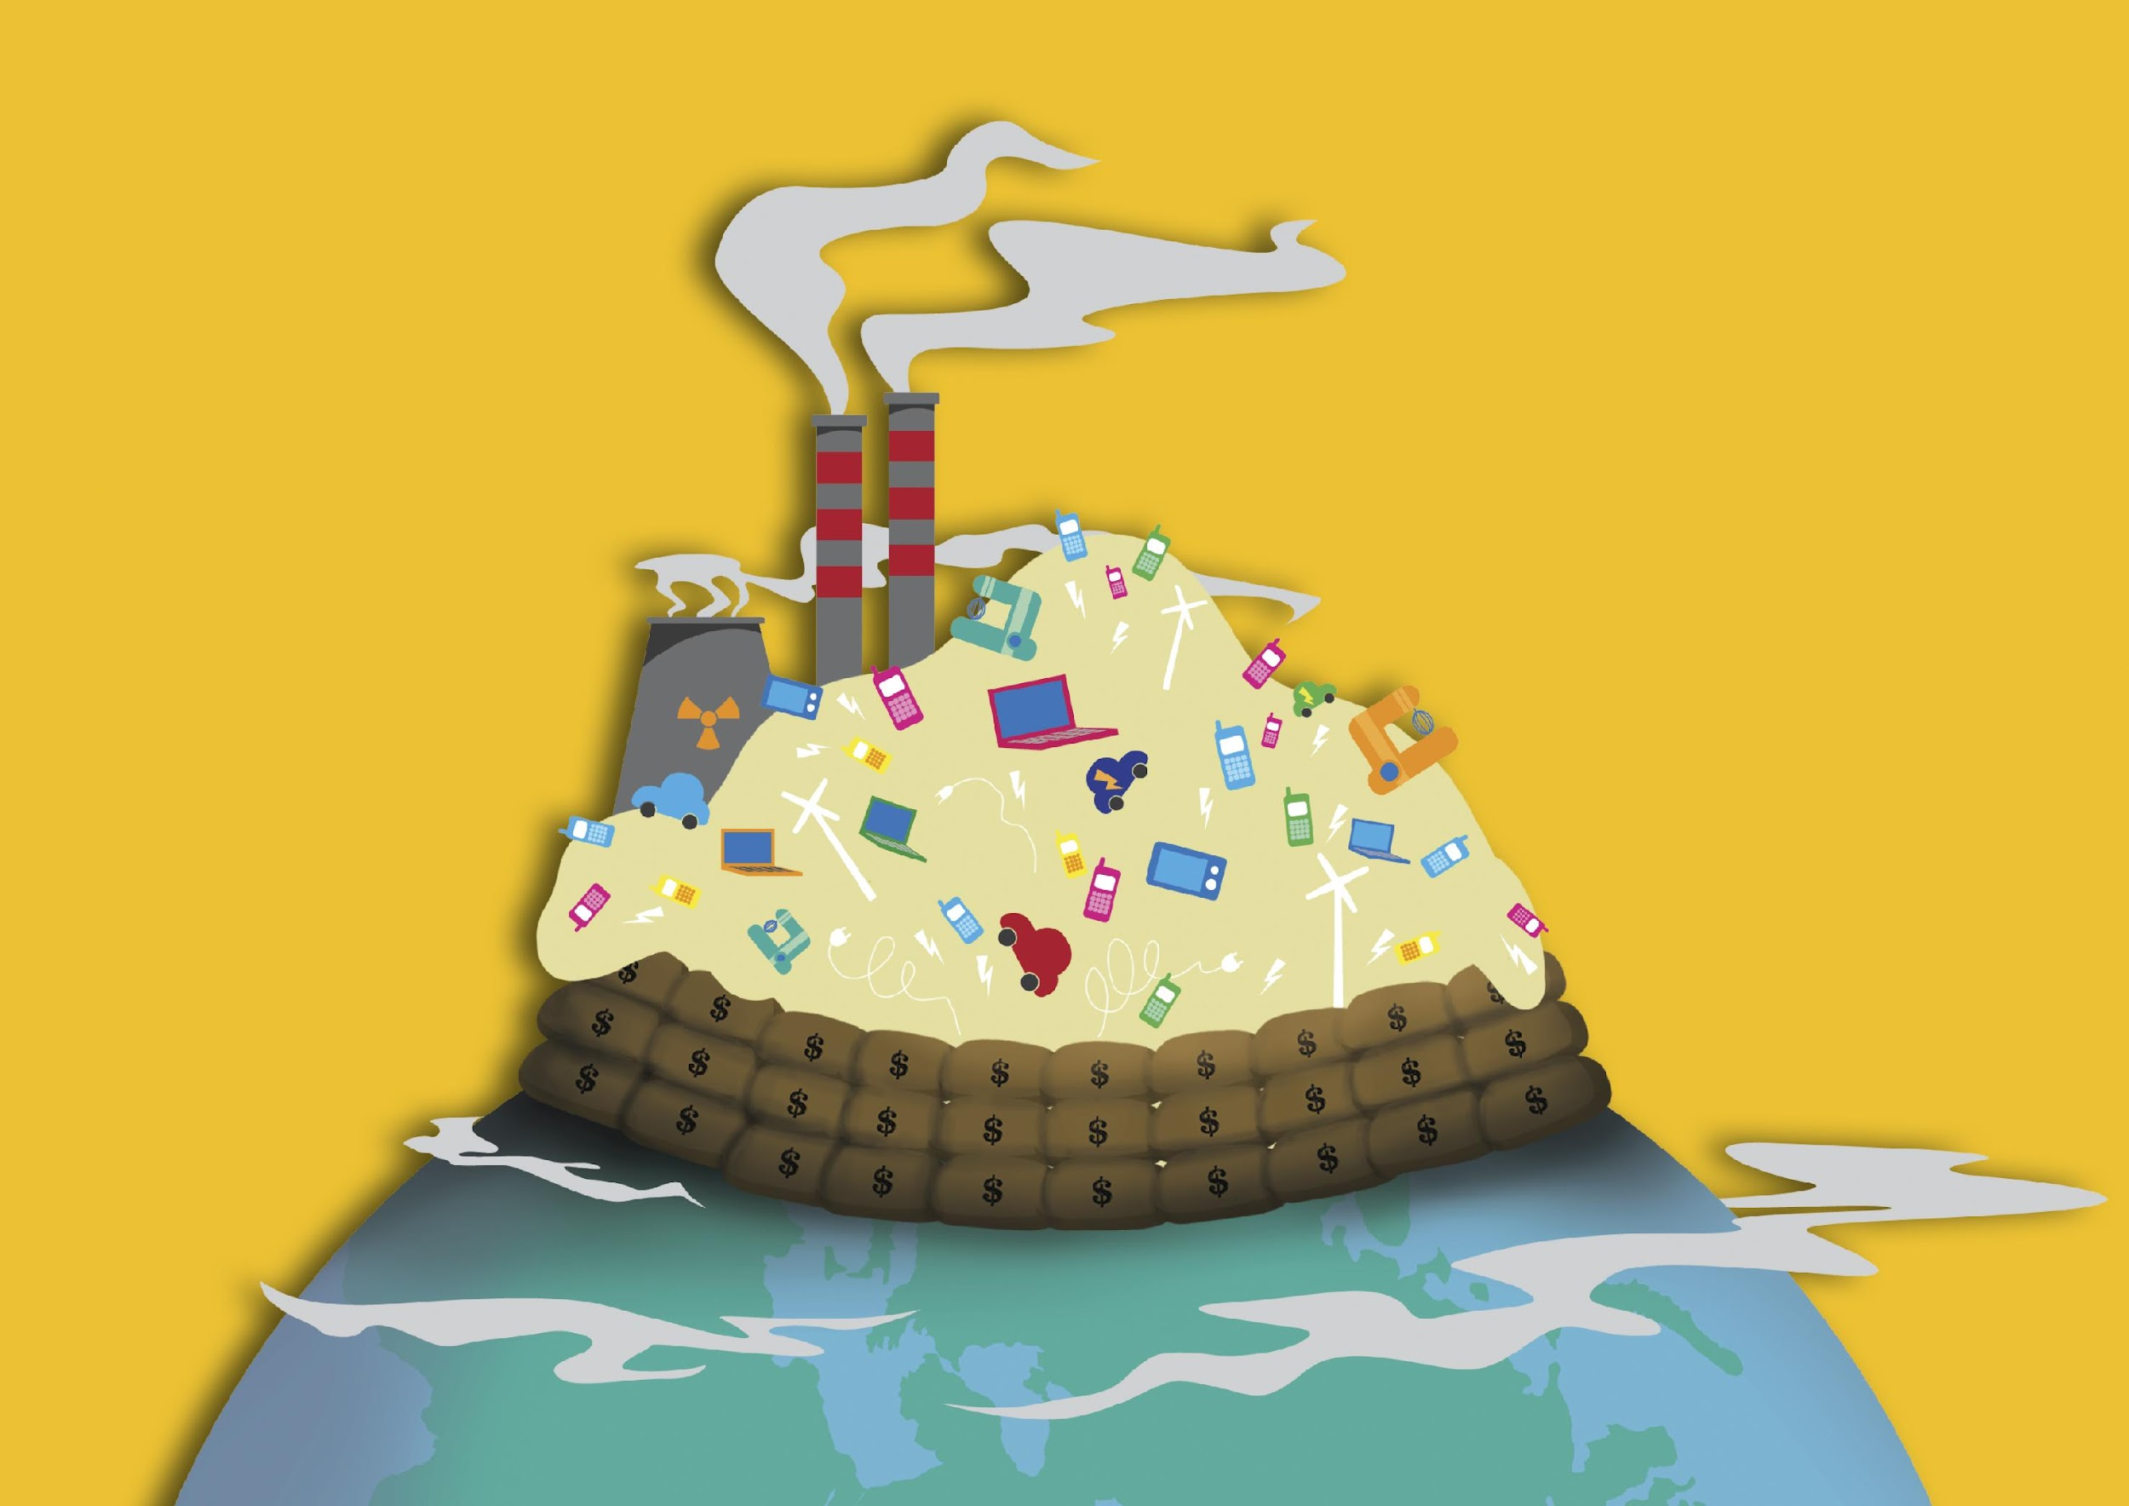
TUOTANTO JA KULUTUS AIHEUTTAVAT ONGELMIA
Globaalin pohjoisen maat käyttävät hyväksi luonnonvaroja ja työvoimaa globaalissa etelässä, ja voitot kertyvät rikkaille.
Ihmisiin ja ympäristöön tuotanto vaikuttaa usein negatiivisesti
Vaateteollisuus on yksi maailman saastuttavimmista teollisuuden aloista
Työntekijät kamppailevat ihmisoikeuksien puolesta
Ydinongelma on ylikulutus ja halvat, huonot tuotteet, kuten pikamuoti

Slide 9
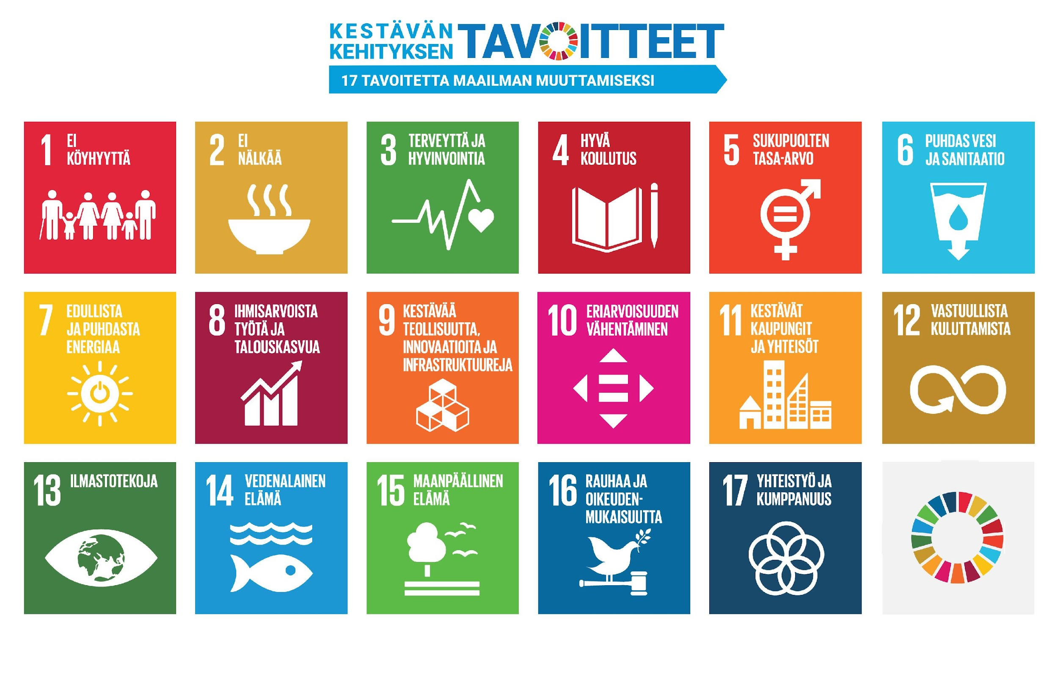
TARVITSEMME KESTÄVÄN KEHITYKSEN RATKAISUJA!
Meidän täytyy muuttaa tuotantotapoja ja vähentää kulutusta alle puoleen nykyisestä!
Agenda 2030 -tavoitteisiin kuuluvat ihmisarvoinen työ ja talous (8), vastuullinen kuluttaminen (12) sekä kestävä kauppa yhteistyön ja sopimusten kautta (17)
Onneksi vaikuttamisen tapoja on paljon!

Slide 10
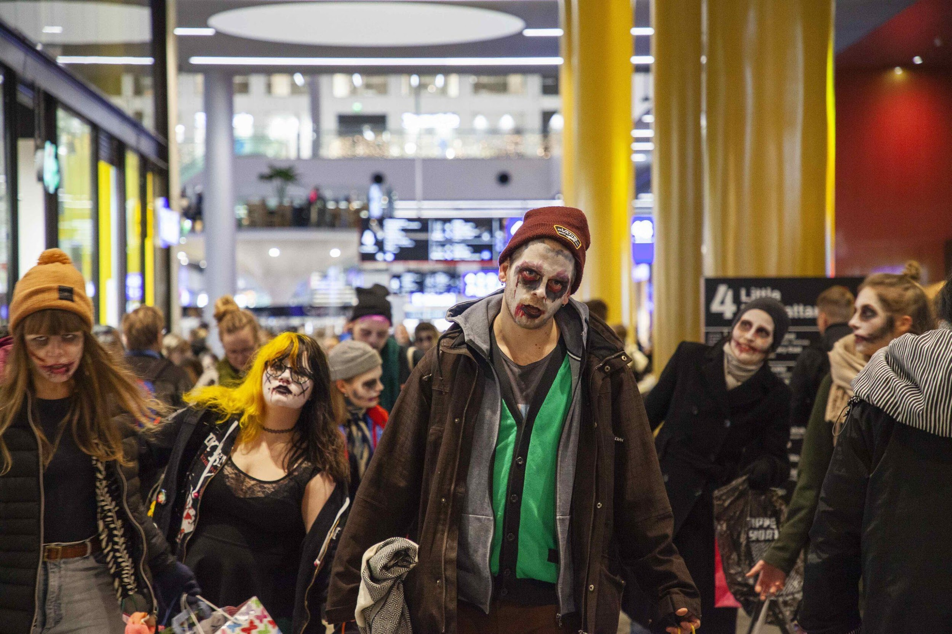
ÄLÄ OLE ZOMBIKULUTTAJA VAAN VAIKUTTAJA!
Älä ole zombikuluttaja!
Rakasta ja korjauta tuotteitasi
Hanki kierrätettynä
Mieti, mistä nautit ilman shoppailua
Anna palautetta kaupoille
Tutki elinkaaria ja kestävää kehitystä
Vaikuta yksin ja yhdessä!
Juttele läheisille ja somessa
Osallistu mielenosoituksiin ja järjestöjen toimintaan
Edistä kiertotalouspalveluja

Slide 11



LISÄTIETOA MAAILMANKAUPASTA JA KULUTTAJAVAIKUTTAMISESTA
Tietoa ja 25 toimintaideaa kuluttajavaikuttamisesta teemoittain:
a) Ole kriittinen kuluttaja b) Lainaa ja pidä huolta c) Anna palautetta
d) Kampanjoi tai osallistu järjestöjen toimintaan: https://toivoajatoimintaa.fi/kuluttajavaikuttaminen
Eettisen kaupan puolesta ry (Eetti) ajaa oikeudenmukaista maailmankauppaa, kestäviä tuotantotapoja ja vastuullista kuluttamista. Teemoina ovat erityisesti vaatteet, elektroniikka ja mainonta.
Tietoa ja kampanjat : https://eetti.fi/mika-eetti-ry/
Oppimateriaalit teemoittain: https://eetti.fi/oppimateriaalit/
Ruokaan liittyviä oppimateriaaleja Open ruoka-oppaassa oppiaineittain:
https://openruokaopas.fi/

